Slide 1
DOMOVINU IMAM U SRCU JE NOSIM
NUKLEARNE BAKTERIJE:
Rocco Gotovac,
Leo Rozić,
Patrik Škobić,
Marino Zovko

Slide 2
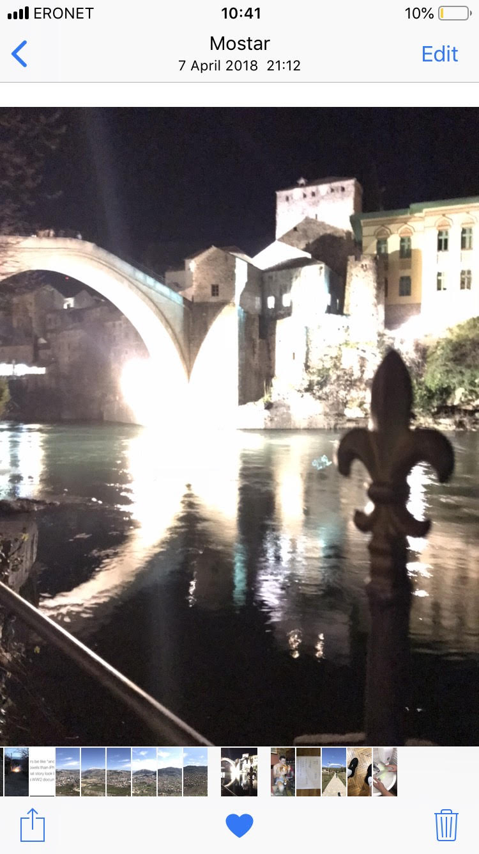
STARI MOST:
Stari most u Mostaru preko rijeke Neretve je UNESCO-va svjetska baština koji je, kada je izgrađen, bio je najveća lučna konstrukcija na svijetu. Dao ga je sagraditi 1566. godine Sulejman Veličanstveni, a graditelj je bio Mimar Hajrudin. Srušen je tijekom Rata u Bosni i Hercegovini 1993. godine, a obnovljen nakon rata i ponovno otvoren za javnost 23. srpnja 2004. godine

Slide 3
HUM:
Hum je brdo iznad Mostara. Najviša kota je na 436 metara nadmorske visine. Najbliže vrhu vodi cestovni prilaz s juga. Hum okružuju Čekrk, Donja Mahala, Panjevina, Zahum, Donji i Gornji Vukodol, Privorac. Niži obronci obrasli su šumom. Podno sjeverne padine teče Radobolja. Na vrhu Huma je Milenijski križ koji je mjesto hodočašća.

Slide 4
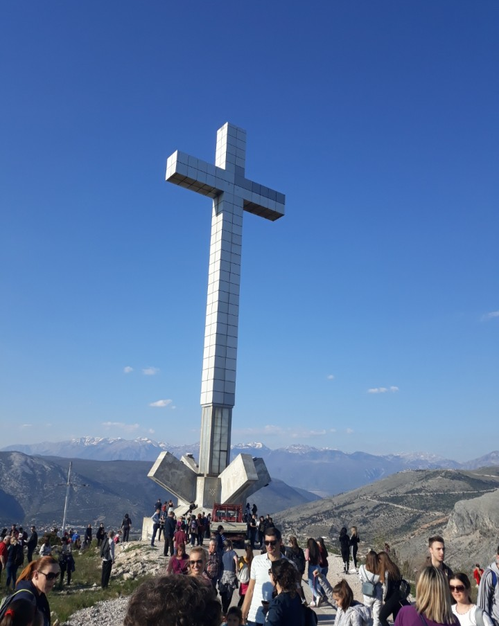
KRIŽ NA HUMU:
Milenijski križ je rimokatolički križ na brdu Humu iznad Mostara. Podignut je kao simbol jubileja dvije tisuća godina kršćanstva, odakle i naziv Milenijski. Križ je podignut i kao simbol patnja i stradanja kroz koja je ovaj grad prošao u svojoj novijoj povijesti. Visok je 33 metra. Najviši je križ u cijeloj Bosni i Hercegovini.

Slide 5
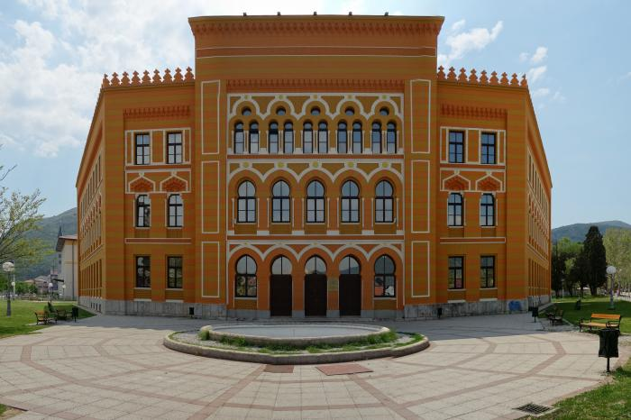
STARA GIMNAZIJA :
Gimnazija u Mostaru osnovana je 1893. godine i počela je s radom na Luci. Tu je gimnazija djelovala do 1898. godine kada je izgrađeno jedno krilo današnje zgrade, prema nacrtu češkog arhitekta Františeka Blažeka. God. 1902., dograđeno je i drugo krilo i time je zgrada dobila sadašnji izgled. Zgrada pseudomaurskog stila se odlikovala brojnim ukrasima inspirirani palačom Alhambra u Španjolskoj.

Slide 6
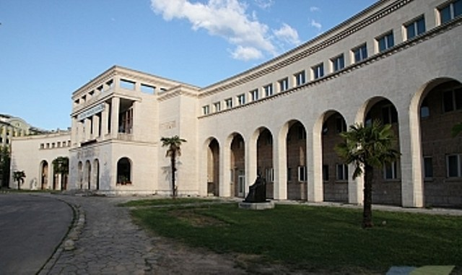
DOM HERCEG STJEPAN KOSAČA
Ustanova Hrvatski dom Herceg Stjepan Kosača kao pravni sljednik nekadašnjeg Doma kulture utemeljena je kao javno poduzeće 1994. godine, Odlukom o utemeljenju Javnog poduzeća Hrvatski dom Herceg Stjepan Kosača, Općinskog vijeća Mostar i kao takvo egzistira do 2002. godine, kada se Odlukama o preuzimanju osnivačkih prava i obaveza, općinskih vijeća gradskih općina Jug, Jugozapad i Zapad, dotadašnje javno poduzeće preregistrira u ustanovu.

Slide 7
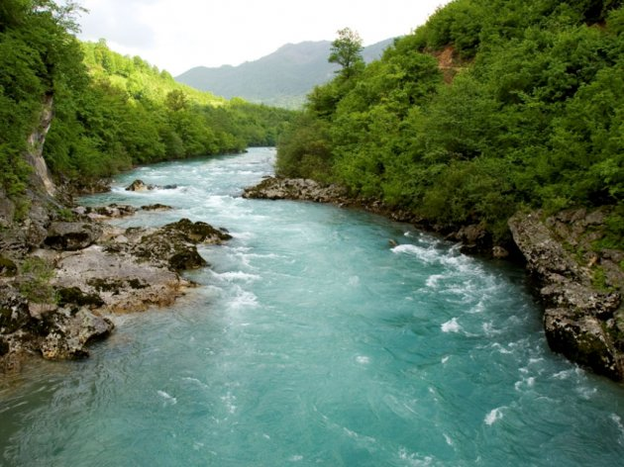
NERETVA:
Neretva je rijeka duga 230 km, koja najvećim dijelom protječe kroz Bosnu i Hercegovinu (208 km), a manjim dijelom, prije ušća u Jadransko more, kroz Hrvatsku (22 km). Najduža je pritoka Jadranskog mora s istočne obale. Izvire u planinskim predjelima visoke Hercegovine, ispod planine Jabuke (ogranka Zelengore)

Slide 8
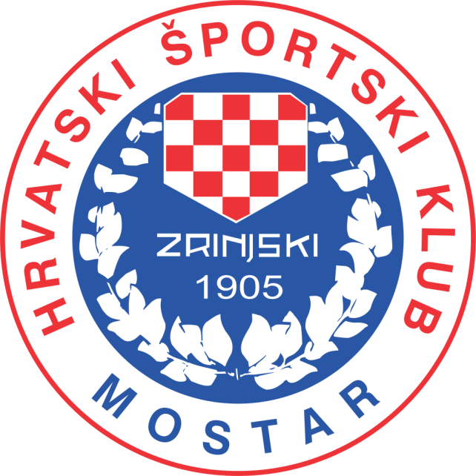
MO STAR I SPORT:
Hrvatski športski klub Zrinjski Mostar je hrvatski nogometni klub iz Mostara i dio je športskoga društva Zrinjski Mostar. Klub igra u nogometnoj Premijer ligI Bosne i Hercegovine i tijekom zadnjih nekoliko godina postao je jedan od najjačih bosanskohercegovačkih nogometnih klubova. Klub je poznat po svojim vjernim navijačima Ultrasima, a domaće utakmice igra na stadionu HŠK Zrinjski. Momčad Zrinjskoga mnogi nazivaju plemići

